Slide 1
Rechnerstrukturen auf dem Prüfstand
von Neumann – Architektur
Harvard-Architektur

Slide 2
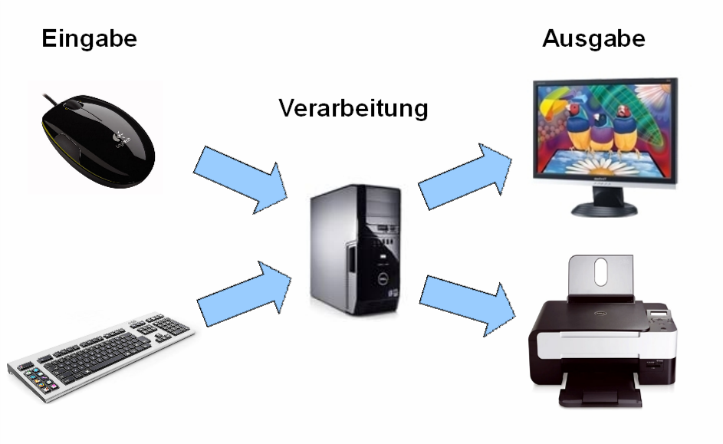
Rechner als System
Wenn man den Rechner als Blackbox betrachtet und schauen was er als Eingabe erhält und als Ausgabe zurückgibt, kommen wir zu dem Schluss dass die Eingabe und die Ausgabe nichts anderes als Daten sind und damit die Blackbox eine Datenverarbeitungsmaschine ist.

Slide 3
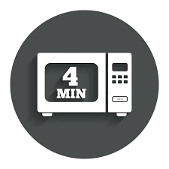

Rechner vs. Mikrowelle
Sind also flexibler als Mikrowellen
Haben eine feste und unveränderliche Anzahl von Programmen
Nicht programmierbar
Haben beliebig viele verschiedene Programme
sind programmierbar

Slide 4
Rechnerarchitektur
Definition früher: Satz an Maschinenbefehlen, die dem Rechner zur Verfügung stehen
Aber: einbinden von Maschinenbefehlen ist von anderen Dingen abhängig
  Rechnerstruktur: Art der Hardwareverknüpfung (SATA langsamer als PCIe)
  Rechnerorganisation: zeitabhängige Wechselwirkung zwischen Komponenten und deren Steuerung
  Rechnerrealisierung: logischer Entwurf und physischer Aufbau der PC-Komponenten

Slide 5
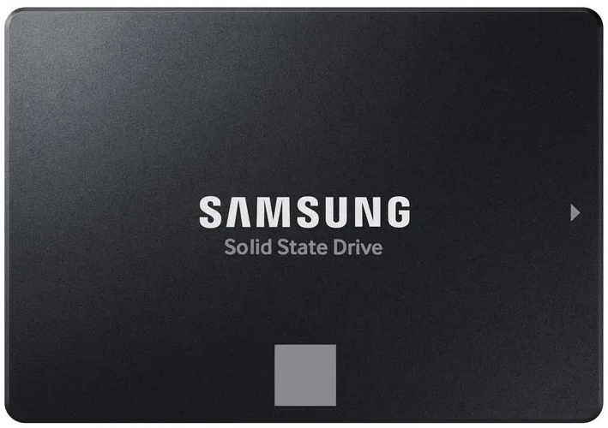
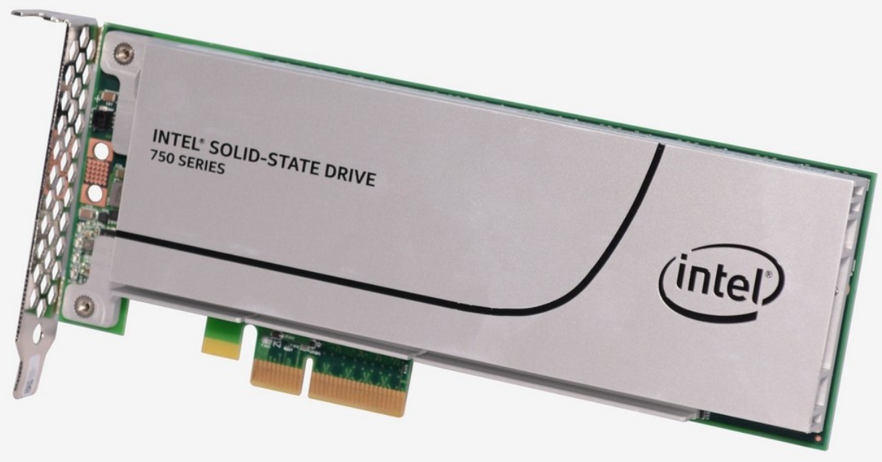
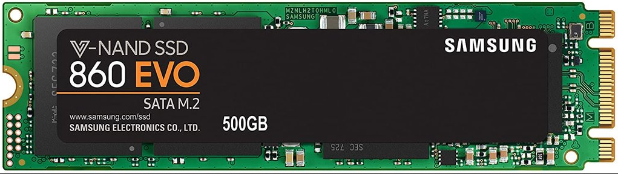
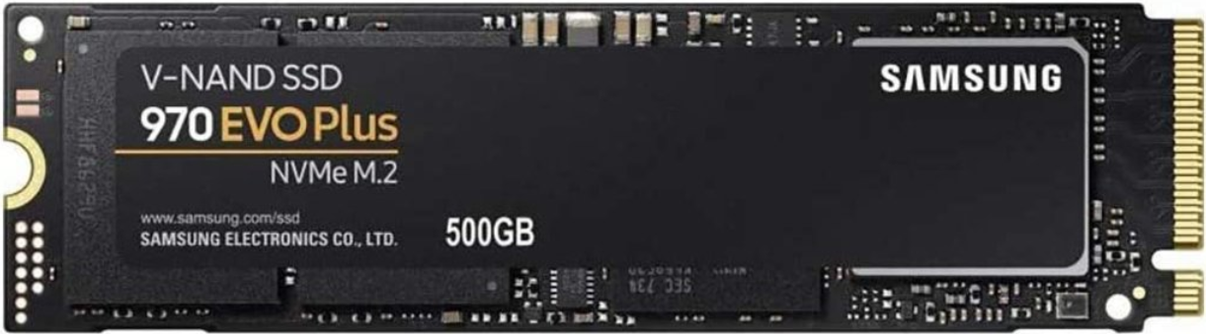
Unterschied der SSD Anschlüsse
 | 2,5‘‘ SATA | M.2 SATA | M.2 NVMe | PCIe NVMe
Formfaktor | 2,5‘‘ | M.2 (2. Generation, „MiniSATA) |  | PCIe
Anschluss | SATA | M.2 |  | PCIe
Technologie | SATA |  | NVMe
Übertragungsraten* | 500 – 600 MB/s |  | 1000 – 7000 MB/s
* Übertragungsraten werden grundsätzlich in Lese- und Schreibgeschwindigkeiten unterschieden. Lesegeschwindigkeit ist immer höher.

Slide 6
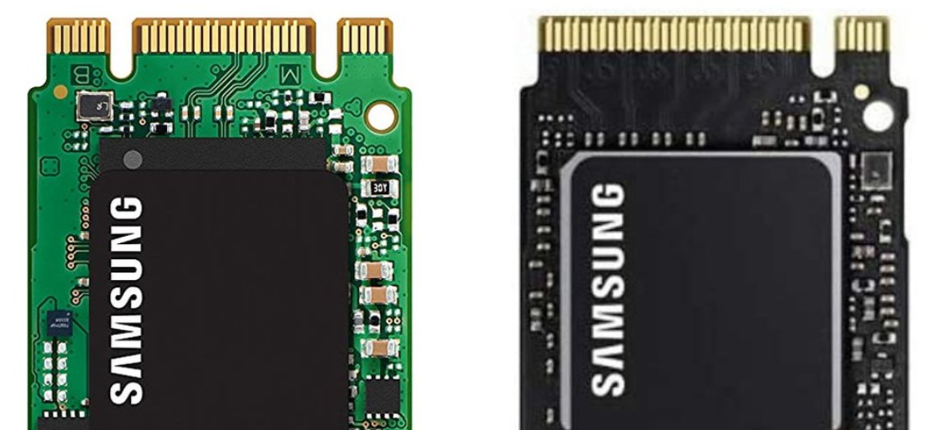
Konkrete Unterscheidung der M.2 SSDs
SATA
NVMe
Mainboards unterstützen in der Regel beide Anschlussarten, allerdings nicht zwangsläufig NVMe.
Das heißt, wenn ihr eine NVME-SSD an den M.2-Steckplatz anschließt, der nur SATA unterstützt, wird die SSD ausgebremst.
Es gibt zwei Einkerbungen in der Kontaktschnittstelle (auch „Key M + Key B“ genannt)
Es gibt nur eine Einkerbung in der Kontaktschnittstelle (auch „Key M“ genannt)

Slide 7
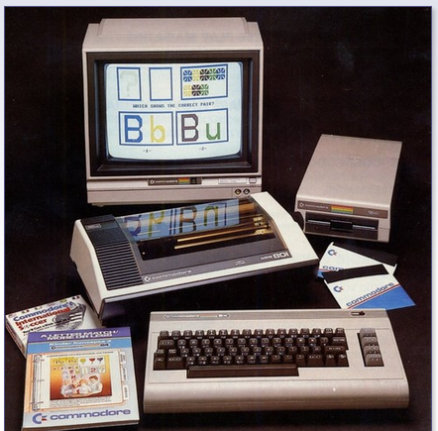
Universal-Rechner (Allzweckrechner)
Rechner soll Aufgaben universell lösen
Codierte Daten und Programme im Rechner speichern, nicht extern
Teile eines Programms können übersprungen werden
Programmdaten sind selbstständig änderbar

Slide 8
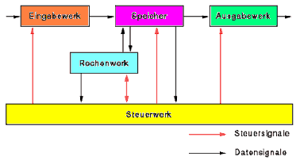
von-Neumann-Architektur
Anforderungen:
Eingabewerk und Ausgabewerk
Ein- und Ausgabe der Daten
Speicherwerk/ Speicher
Speichern von Programmen und Daten
Rechenwerk
Ausführung arithmetischer und logischer Operationen
Leit- bzw. Steuerwerk
Steuerung besagter Programme
Weitere Eigenschaften:
Struktur nicht veränderbar (sonst nicht universell)
Daten und Code der Programme von außen eingegeben werden (Maus, Tastatur, Internet)
Programme und Daten im selben Speicher
→ Speicher in große Speichereinheiten untergliedert, jede hat eigene Speicheradresse

Slide 9
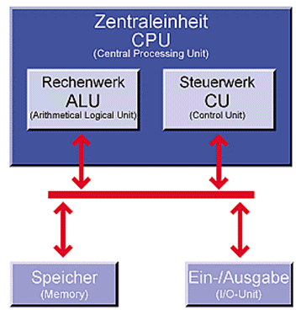
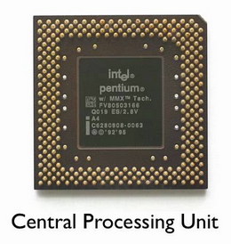
von Neumann HEUTE!
Eingabe- und Ausgabewerk werden zusammengelegt
Rechenwerk und Steuerwerk (Steuereinheit) / Leitwerk vereinen sich zur CPU (Central Processing Unit)

Slide 10
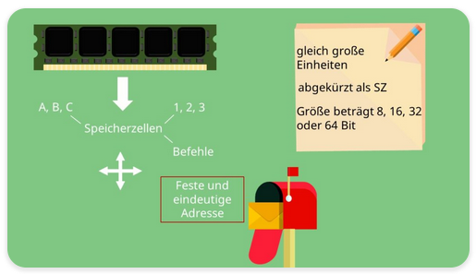
Speicherwerk
Speicherhierarchie
Register → teuer, aber qualitativ hochwertig, schneller Zugriff
Cache → Mittelsegment, also mittlerer Preis, mittelmäßige Zugriffszeit und Kapazität
Arbeitsspeicher → langsam, aber mehr Stauraum, kosten weniger

Slide 11
Speicherwerk – Zuordnung der Komponenten
Aufgabe wird dem jeweiligen Typ zugeordnet
Register | Cache | Arbeitsspeicher
Zum Steuerwerk zugeordnet (CPU) | Bindeglied zwischen Steuerwerk und Arbeitsspeicher | moderate Geschwindigkeit, größere Kapazität
Damit der Rechner schneller arbeitet | Speichert häufig genutzte Daten (entlastet Arbeitsspeicher) | Deutlich schneller als der Sekundärspeicher

Slide 12
ROM- und RAM- Arbeitsspeicher
ROM → Read Only Memory (nicht flüchtig)
  Wichtig für BIOS oder UEFI (Firmware der grundlegenden Komponenten des PCs, Systemfunktionen des Rechners)
RAM → Random Access Memory (flüchtig)
DRAM (dynamic RAM)
Günstig, aber langsam
Ein Bit wird über einen Kondensator und einen Transistor realisiert
Kondensator geladen → 1, nicht geladen → 0
Transistor gibt elektrische Ladung frei bei Leseanforderung
Kondensator verliert im Laufe der Zeit Spannung, deswegen Auffrischung ca. 100mal pro Sekunde
SRAM (static RAM)
teurer, Einsatz im Cache
Flip-Flop-Schaltung 1 Bit durch 4 bis 6 Transistoren realisiert → keine Auffrischung, damit 100mal schneller
Durch höhere Leistung mehr Stromverbrauch und produziert mehr Wärme → bessere Kühlung
Module sind größer als DRAM-Einheiten

Slide 13
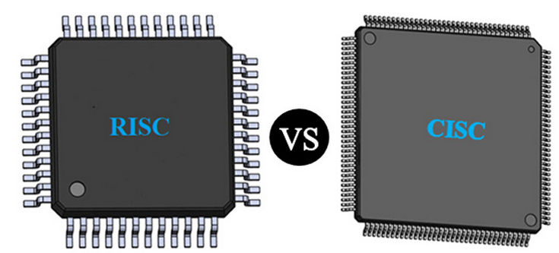
Rechenwerk
Aus Funktionseinheiten aufgebaut
  1 Funktionseinheit = 1 Maschinenbefehl
Funktionseinheiten als feste Schaltungen → RISC (Reduced Instruction Set Computing)
1 Befehl direkt in 1 Steuersignal
(1 Takt, spart Platz)
Andere Variante: 1 Befehl realisiert durch 1 Mikroprogramm → CISC (Complex Instruction Set Computing)
1 Befehl durch mehrere Schaltungen (mehrere Takte, mehr Platz)

Slide 14
Register im Rechenwerk
zuständig für Eingabe- und Ausgabedaten einer Operation und Ergebnisse dieser
Akkumulator-Register | Status-Register | Adress-Memory-Port | Write-Memory- Port
Speichern Operanden und Resultate der Operationen | Dienen der Kommunikation mit dem Steuerwerk | Dienen zur Verständigung mit Speicherwerk
 | Speichern Zustand der Funktionseinheit (liest, schreibt, nichts tut) | Enthält Adresse der Speicherzellen | Enthält Informationen die gespeichert werden sollten

Slide 15
Steuerwerk – Gehirn des Rechners
Befehligt alle Komponenten und führt festgelegte Arbeitsvorgänge aus Programmen durch
Läuft nach EVA-Prinzip:
  1. Eingabe:
    relevante Daten aus Speicherwerk auslesen → Adresse aus dem Adress-Memory-Port, lädt Daten der adressierten Zelle mittels Read-Memory-Ports in Akkumulator-Register
  2. Verarbeitung
    In Funktionseinheit ausgeführt
  3. Ausgabe
    Ergebnis der Operation wird aus Akkumulator-Register über den Write-Memory-Port in Adresse geschrieben, die mir der Adress-Memory-Port gibt
Fetch-Decode-Execute-Zyklus
Fetch → nächster Befehl wird über angegebene Adresse aus dem Speicherwerk über Read-Memory-Port in Instruktionsregister geladen
Decode → Befehl wird entschlüsselt und Befehlsart zugeordnet (in Operanden und Operatoren zerlegt)
Execute → ausführen des Befehls

Slide 16
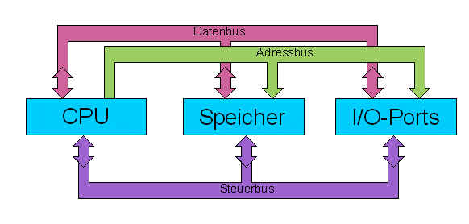
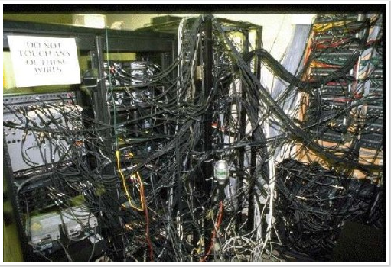
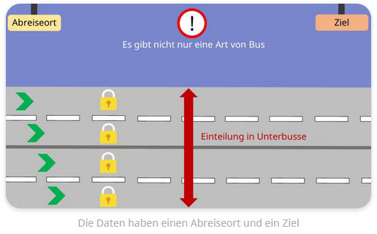
Kommunikation in einem von-Neumann-Rechner
versus
Übertragung von Bitwerten über Leitungen
Binäre null geringe Spannung
Binäre eins als hohe Spannung

Slide 17

Datenbus und Adressbus
Transportiert den Inhalt der Speicherzelle
Bandbreite des Busses → Art des Prozessors (Achtsitzer, 16, 32 oder 64 Sitzplätze)
Diesem fahren Adressbusse voraus (Fremdenführer, woher kommen die Daten, wo wollen Sie hin)
Datenbus Adressbus

Slide 18
Steuerbus
Beinhaltet Steuerbefehle
Sozusagen der Reiseleiterbus, damit alle Wissen was sie tun sollen
wenn alle Passagiere (Bits) korrekt zusteigen entsteht ein Fluss an Informationen und Daten, außer es kommt zum Stau

Slide 19
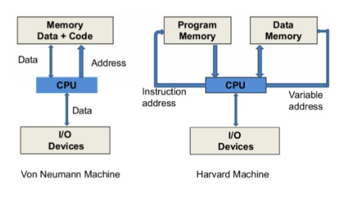
Von-Neumann vs. Harvard
Von Neumann hat ein Speicherwerk in dem Daten und Programme zusammenliegen
Harvard trennt diese Daten in 2 Speicher, dadurch doppelte Menge an Speicher und Bussen (teurer, aber auch schneller und weniger anfällig für Viren)

